Slide 1
Olweus patyčių prevencijos programos
mokinių apklausos rezultatai
Kovo 11-osios gimnazija
Dalyvavo 370 (3-10 klasių mokinių)

Slide 2
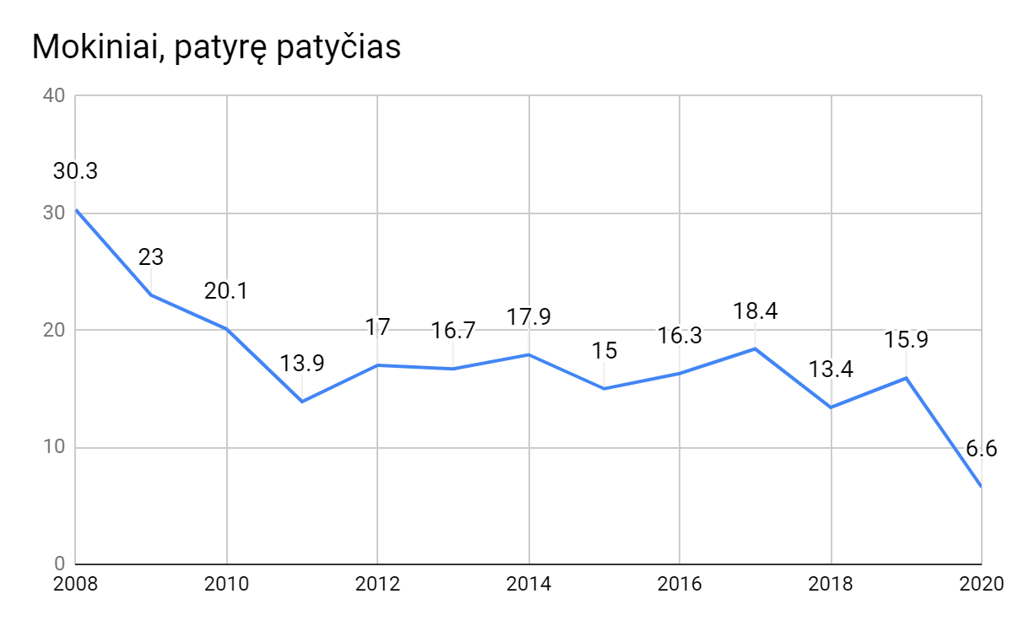

Slide 3
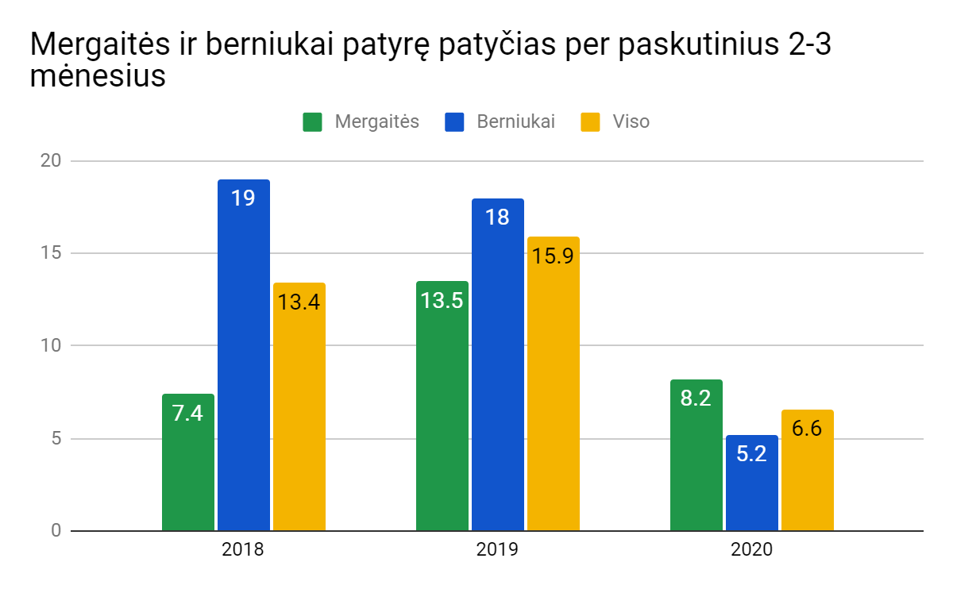

Slide 4
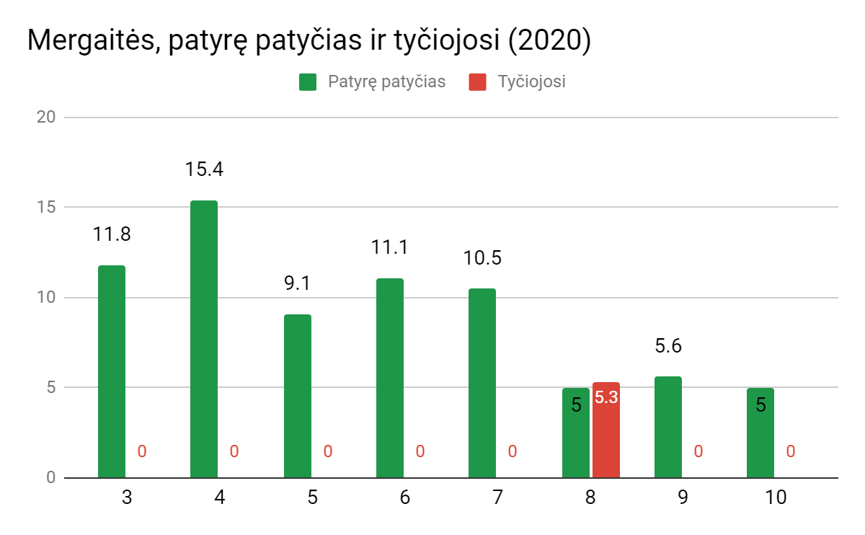

Slide 5
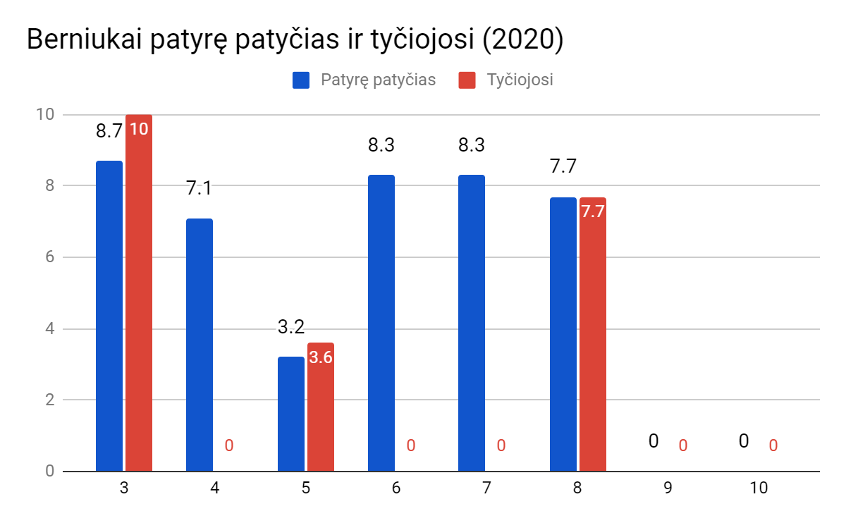

Slide 6
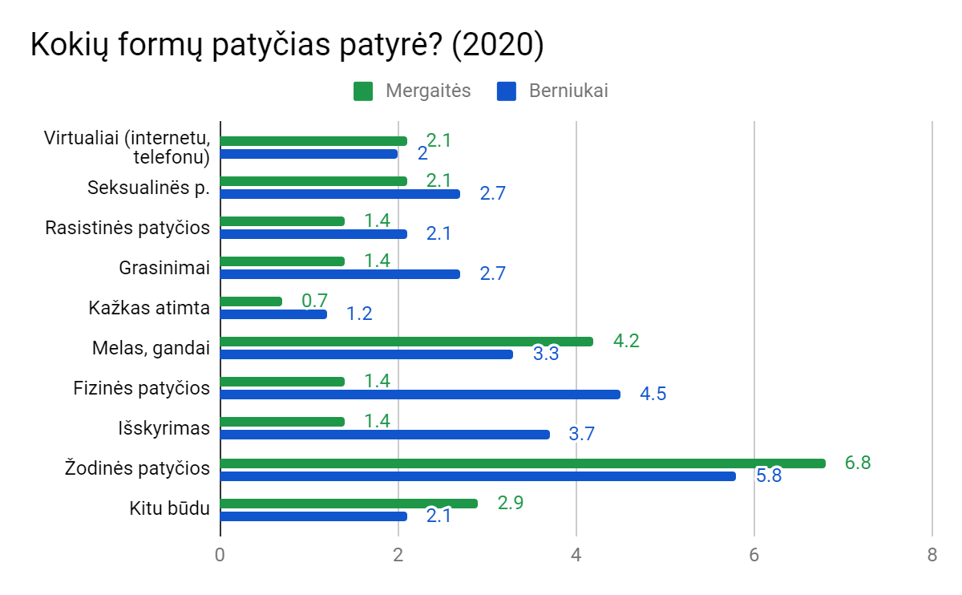

Slide 7
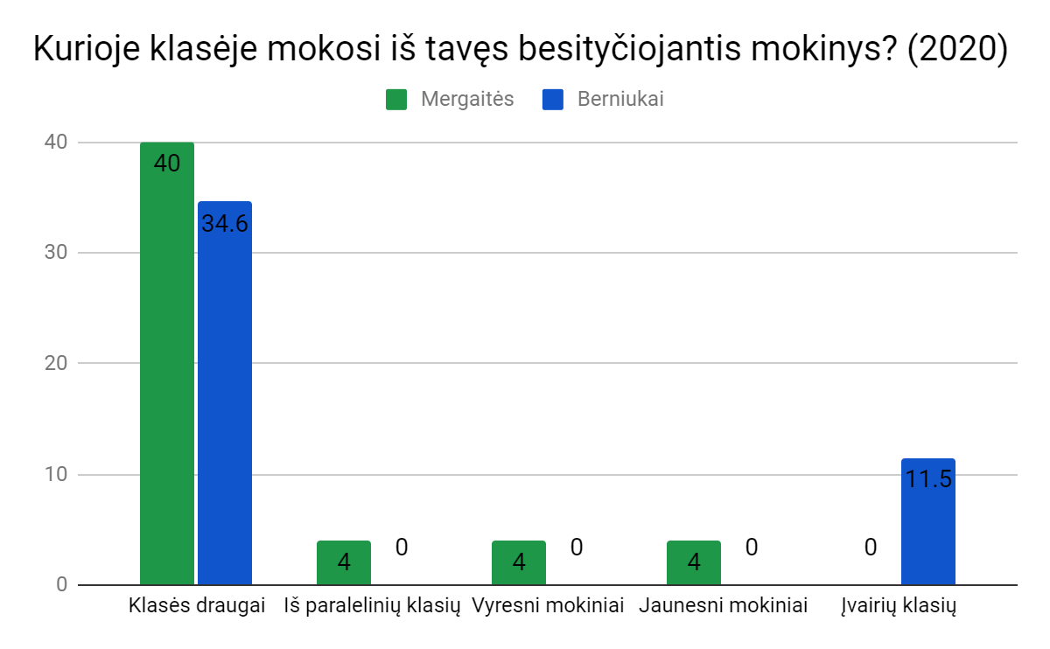

Slide 8
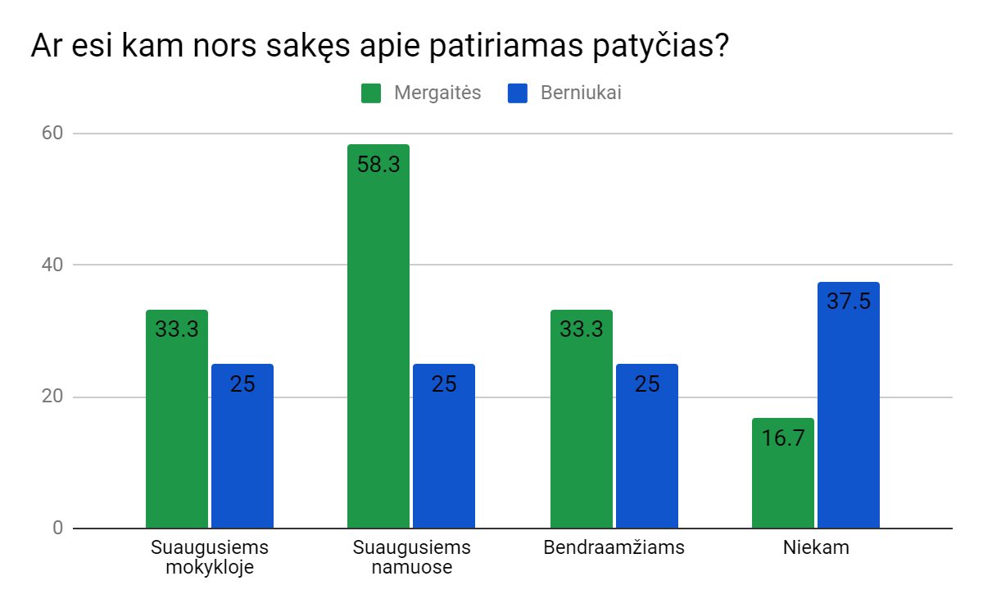

Slide 9
